Slide 1
INTRUMENTAÇAO
SIMBOLOGIA

Slide 2
Identificação de instrumentos de acordo com a norma ISA-S5

Slide 3
Onde:
P - Variável medida – Pressão
R - Função passiva ou de informação – Registrador
C - Função ativa ou de saída – Controlador
001 - Área de atividade onde o instrumento atua
02 - Número seqüencial da malha
A - Sufixo

Slide 4
Simbologia dos sinais utilizados nos fluxogramas de processo e segue a Norma ANSI/ISA-S5.1

Slide 5
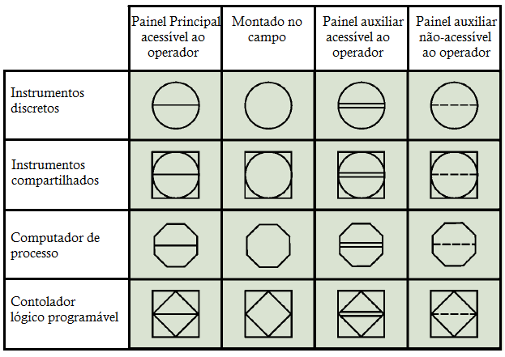
Símbolos de instrumentos utilizados em fluxogramas

Slide 6
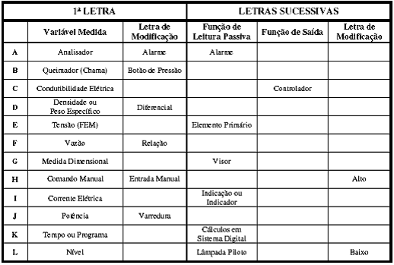
Identificação Funcional dos Instrumentos

Slide 7
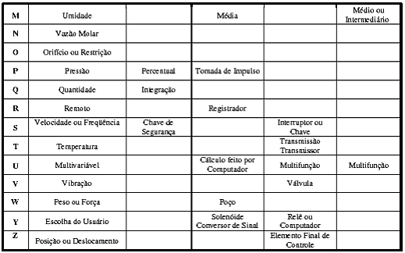

Slide 8
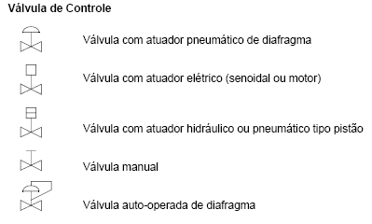

Slide 9
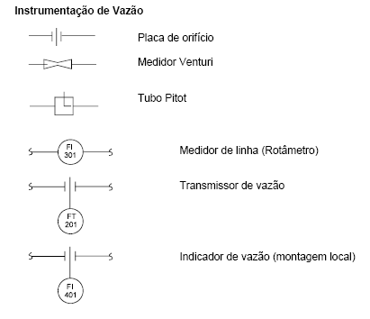

Slide 10
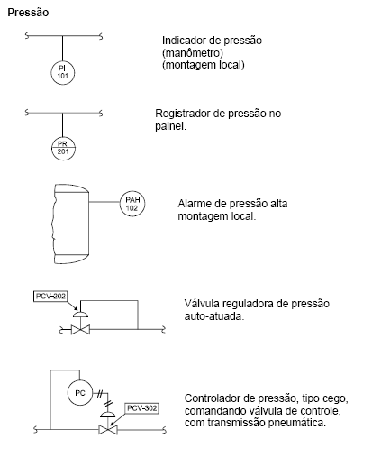

Slide 11
